Slide 1
Урок технологии в 7 классе Учитель Горшков Иван Григорьевич
Презентация
«Приготовление сыра»

Slide 2
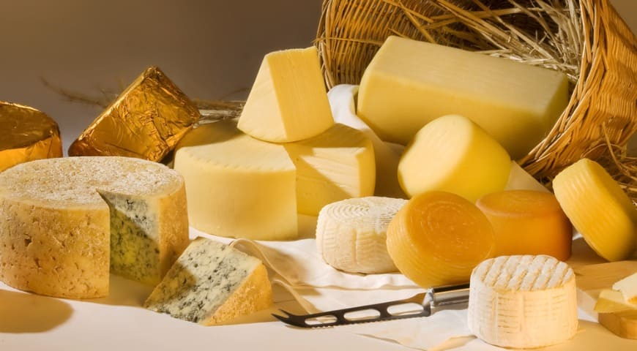
Виды сыра
Сыры
Приготовленные
на производстве

Slide 3
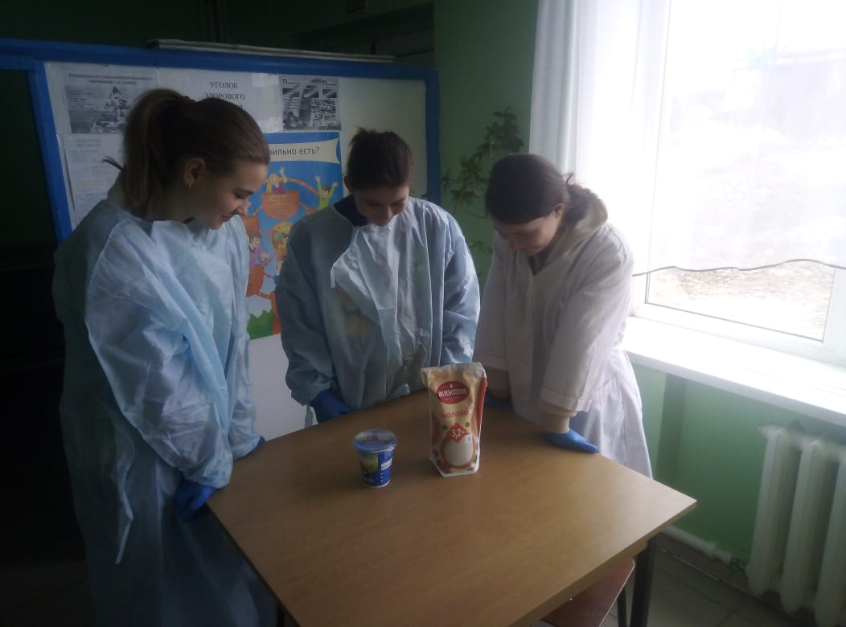
Рабочая бригада учащихся
Notes:
Подготовка компонентов

Slide 4
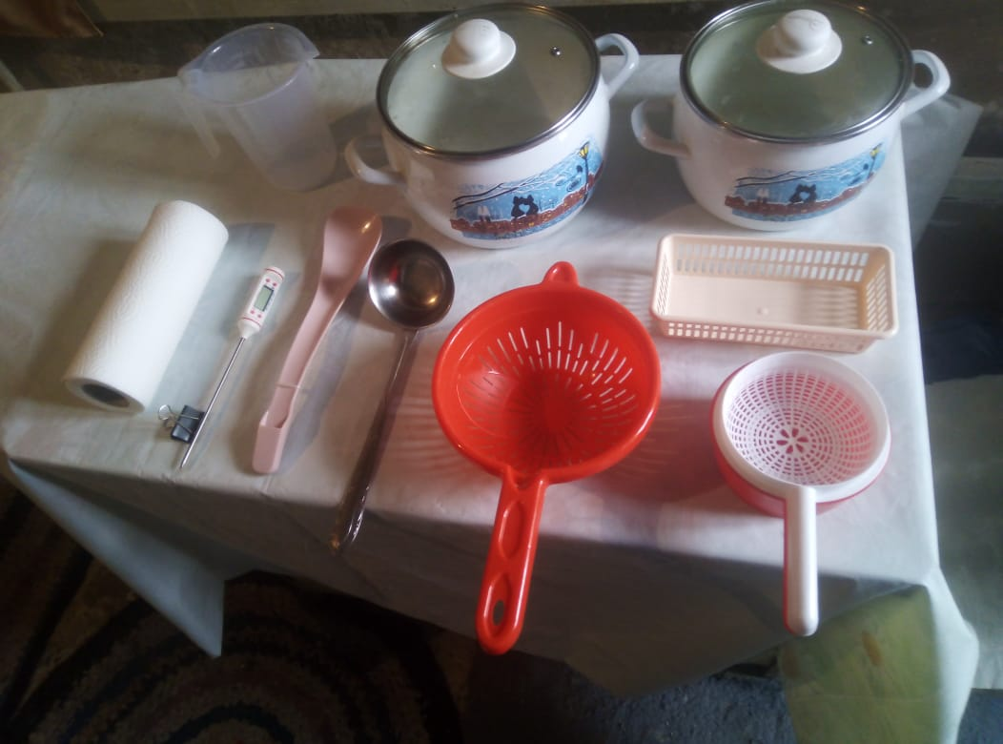
Инструменты

Slide 5
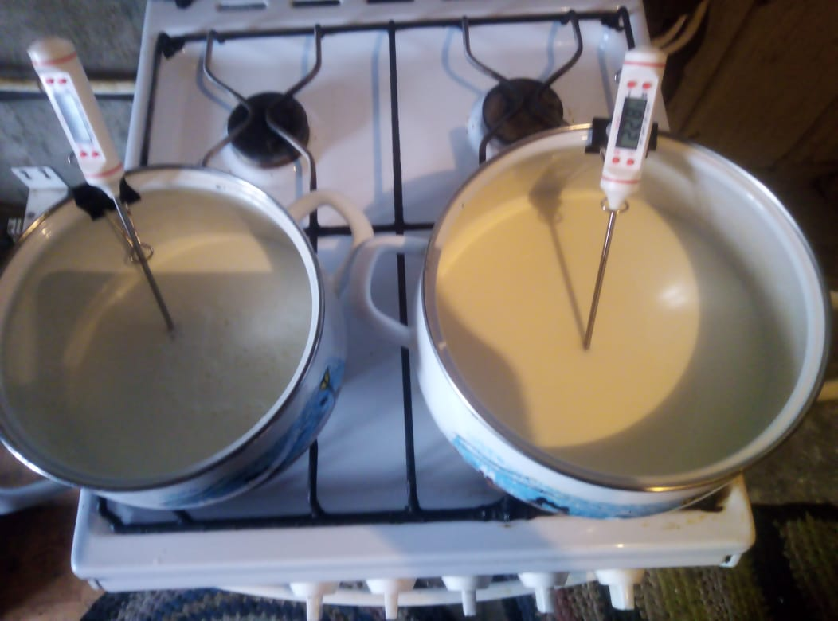
Оборудование
Наливаем молоко и ставим на огонь

Slide 6
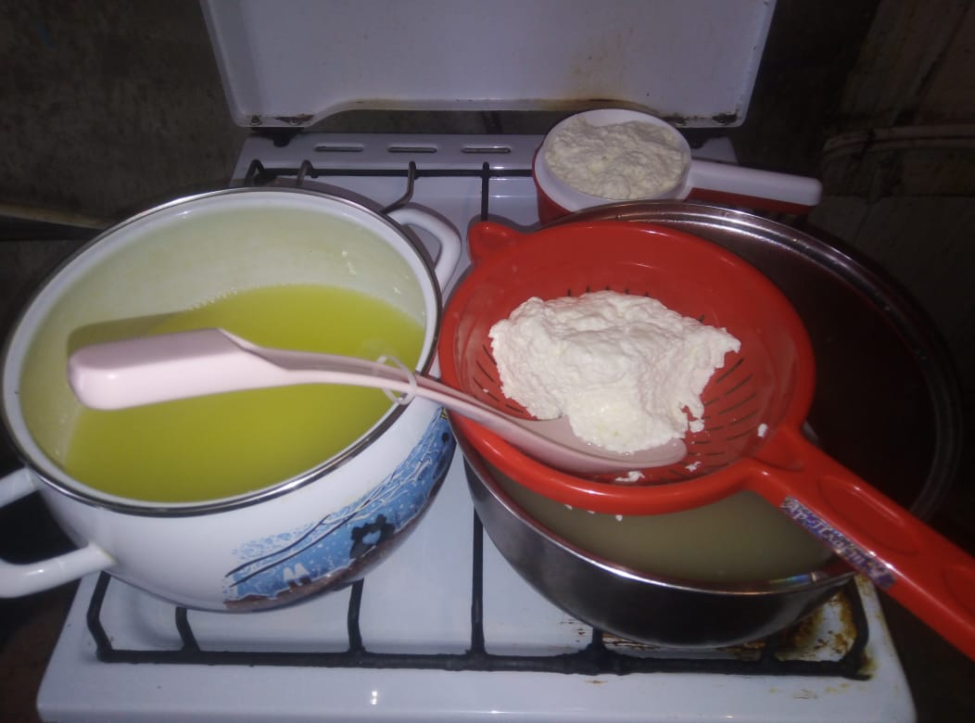
Процесс приготовления

Slide 7
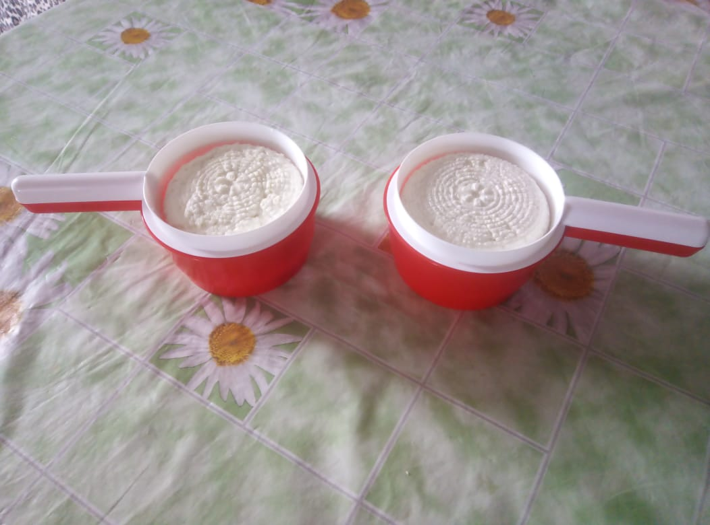
Процесс приготовления

Slide 8
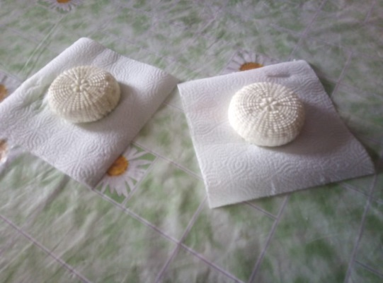
Готовый продукт

